Slide 1

一、k 重因式
二、重因式的性质与判别
第一章 多项式 §6 重因式

Slide 2









一、k 重因式
定义
设 为数域P的不可约多项式，
若 ，但
则称 为 的 重因式.
若 >1, 则称 为 的重因式.
若 ＝1, 则称 为 的单因式.
（若 =0， 不是 的因式)
第一章 多项式 §6 重因式

Slide 3
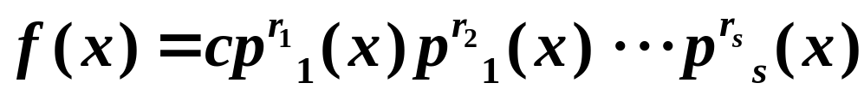





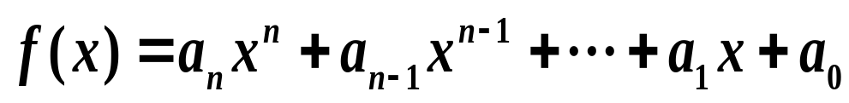
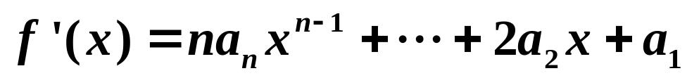
若 的标准分解式为：
则 为 的 重因式 .
时， 为单因式 ;
时, 为重因式 .
规定F [x]的多项式
的导数或一阶导数指的是F [x]的多项式
第一章 多项式 §6 重因式

Slide 4





一阶导数 的导数叫做 的二阶导数，记作
的导数叫做 的三阶导数，记作
等等. 的k 阶导数也记作
根据以上定义不难直接验证，关于和与积的导数公
式仍然成立：
第一章 多项式 §6 重因式

Slide 5






二、重因式的性质与判别
定理6
若不可约多项式 是 的
重因式 , 则它是 的微商 的 重因式.
证:
设 可分解为
其中
第一章 多项式 §6 重因式

Slide 6




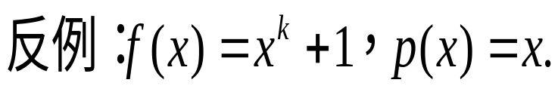
令
且 ,
是 的 重因式
注意
定理6的逆命题不成立，即
为 的 重因式，但 未必是
的 重因式.
第一章 多项式 §6 重因式

Slide 7
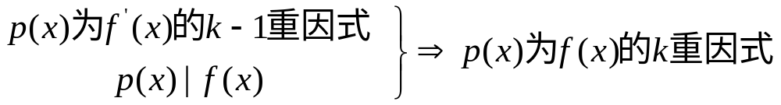


推论1
若不可约多项式 是 的 重因式
则 是
的因式，但不是
的因式.
推论2
不可约多项式 是 的重因式当且仅当
是 与 的公因式.
第一章 多项式 §6 重因式

Slide 8



推论3
多项式 没有重因式
推论4
若
其中 为不可约多项式， 则 为
的 重因式.
第一章 多项式 §6 重因式

Slide 9

说明
根据推论3、4可用辗转相除法，求出
来判别 是否有重因式．若有重因式 ，还可由
的结果写出来.
例1. 判别多项式 有无重因式.
第一章 多项式 §6 重因式

Slide 10

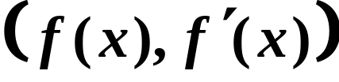
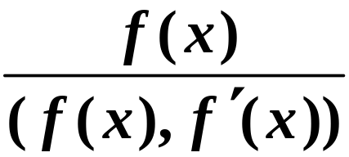
推论5
不可约多项式 为 的 重因式
为 的 重因式.
注:
与 有完全相同的不可约因式，
且 的因式皆为单因式.
第一章 多项式 §6 重因式

